Slide 1
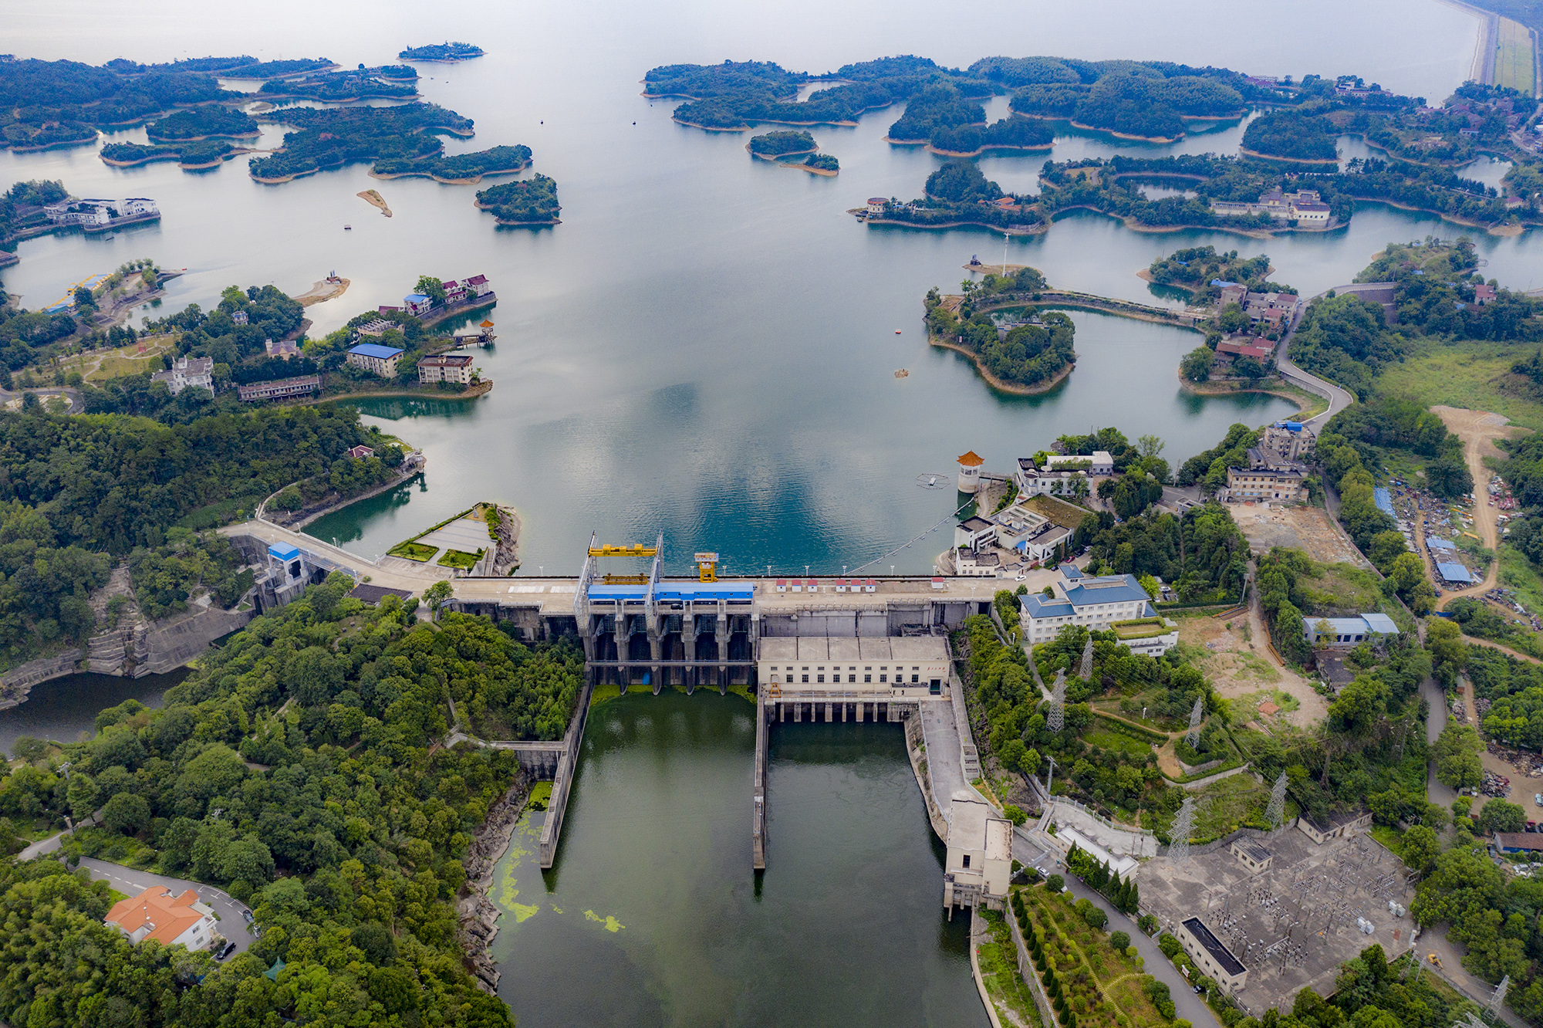
防御山洪 珍爱生命
咸宁市水利和湖泊局
2022年4月

Slide 2
一、为什么要高度重视山洪灾害防御
二、防御山洪防御山洪应该做些什么、怎么做
三、从典型案例中吸取经验教训

Slide 3
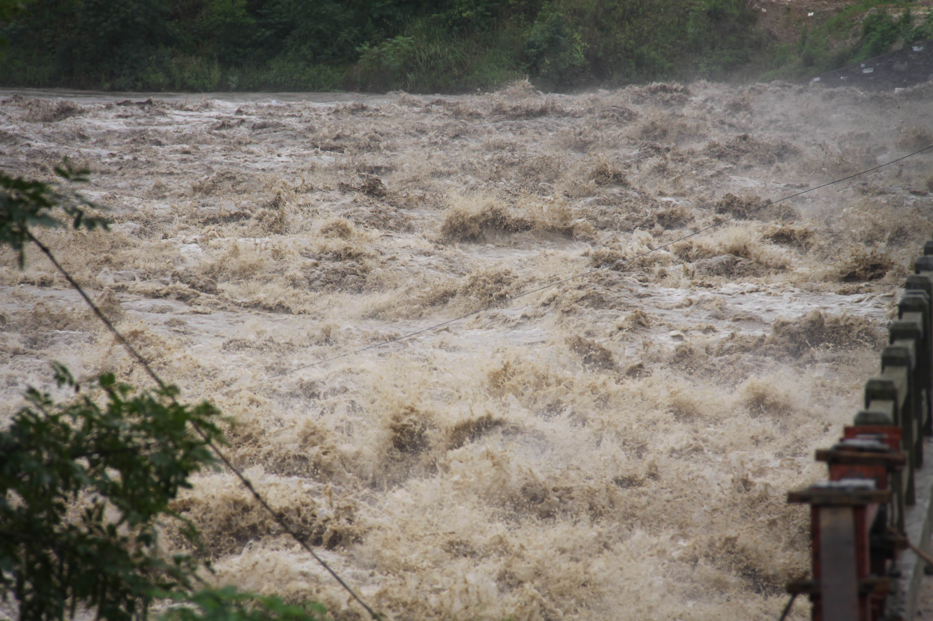
一、为什么要高度重视山洪灾害防御
（一）山洪特点。
1.什么是山洪：
山洪是指由于暴雨、拦洪设施溃决等原因，在山区沿河流及溪沟形成的暴涨暴落的洪水及伴随发生的滑坡、崩塌、泥石流的总称。
其中暴雨引起的山洪最为常见。山洪灾害是指由山洪暴发而给人们带来的危害，包括溪河洪水泛滥、泥石流、山体滑坡等造成的人员伤亡、财产损失、基础设施毁坏，及环境资源破坏等。

Slide 4
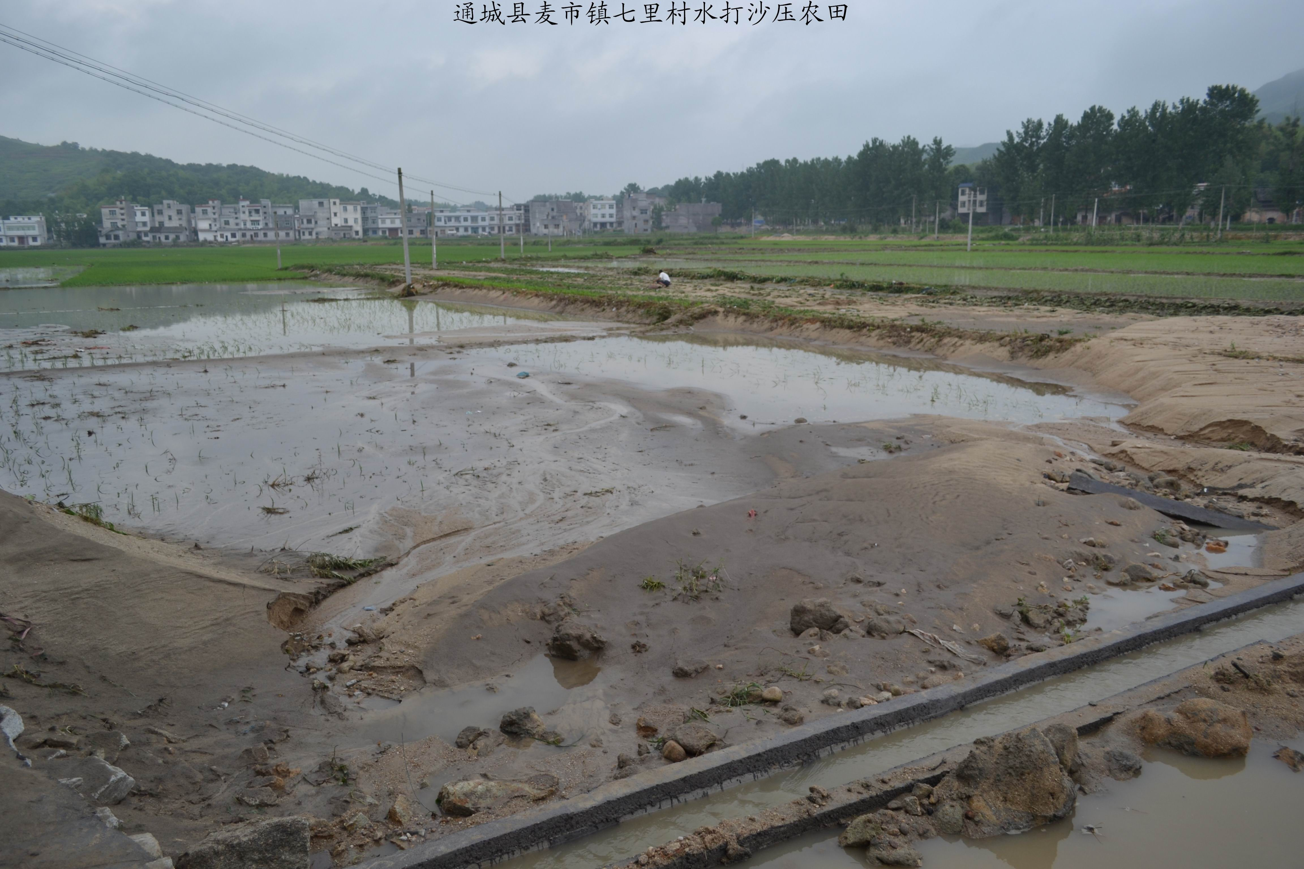
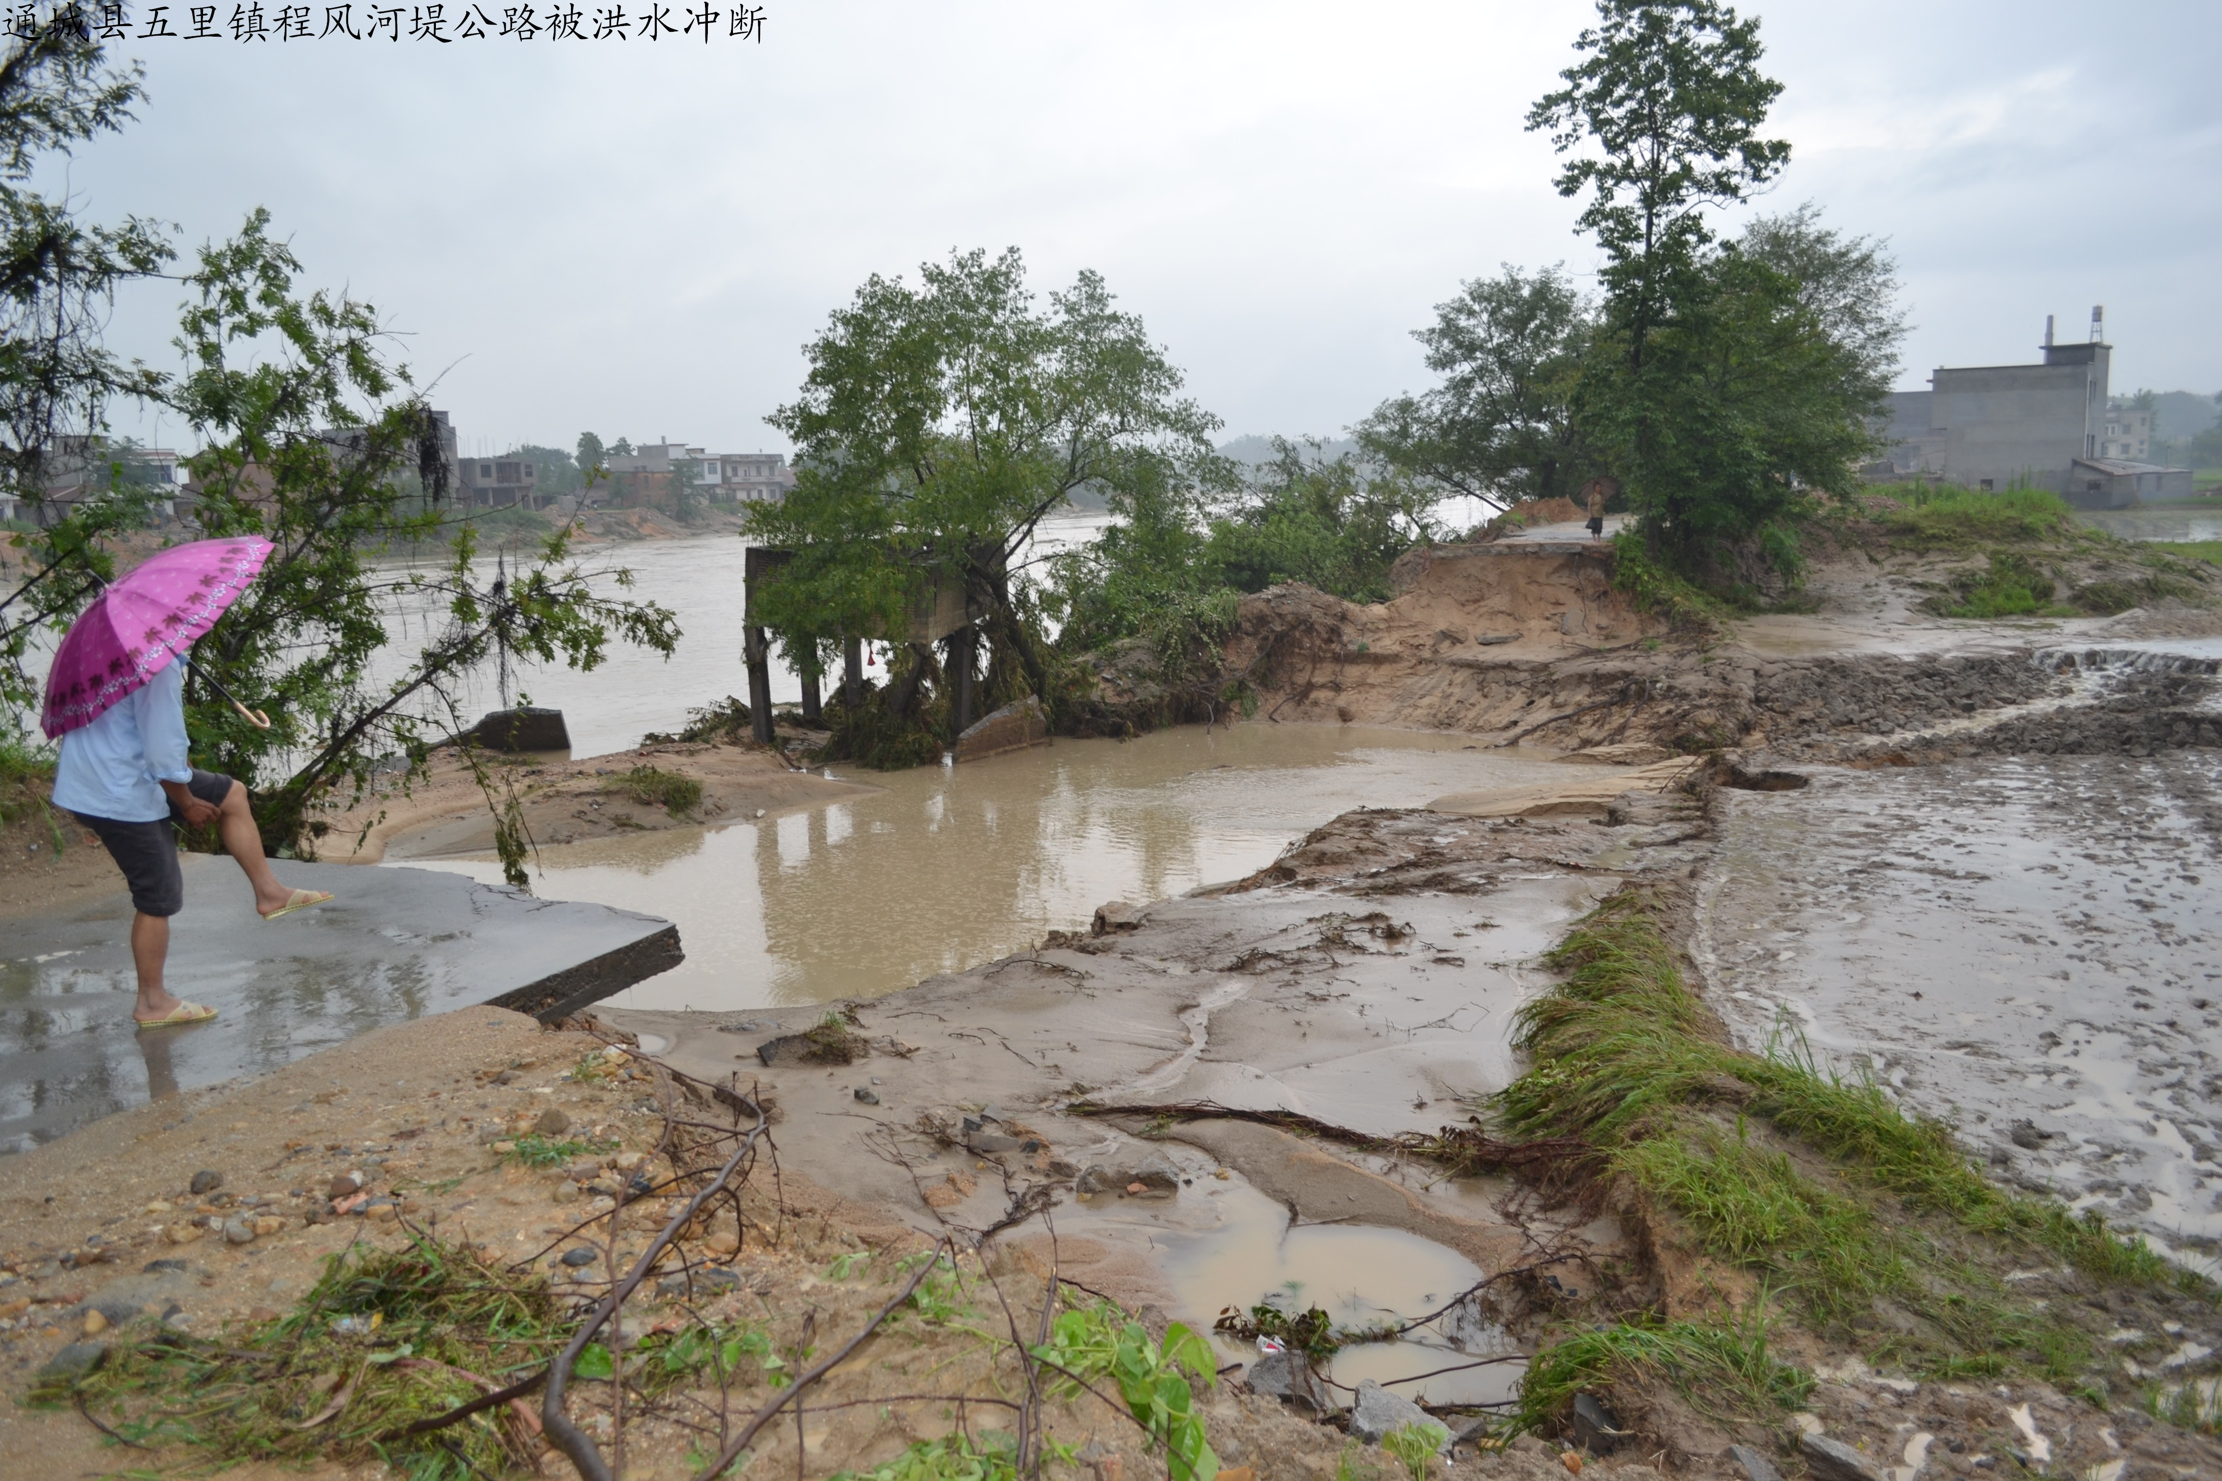
2.山洪特点：
（1）季节性强，频率高。
（2）区域性明显，易发性强。
（3）来势迅猛，成灾快。
（4）破坏性强，危害严重。
（5）范围广，防御难度大。

Slide 5
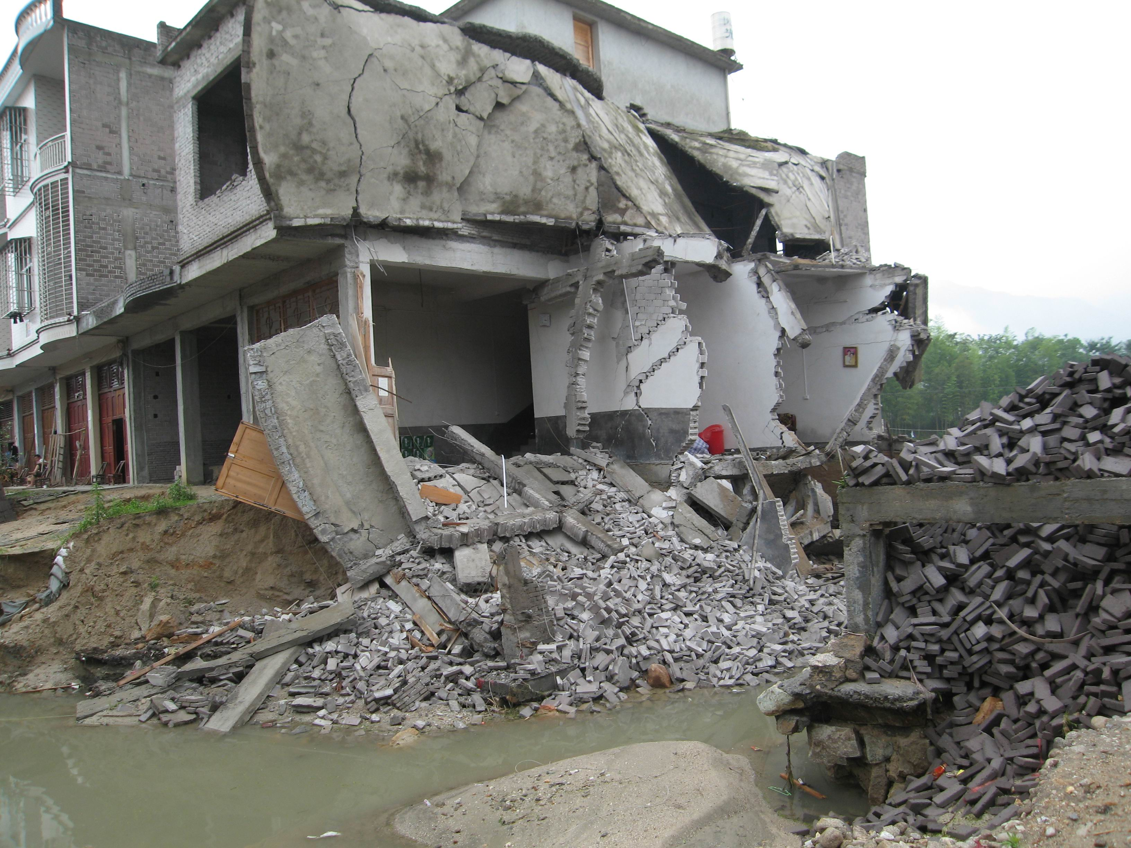
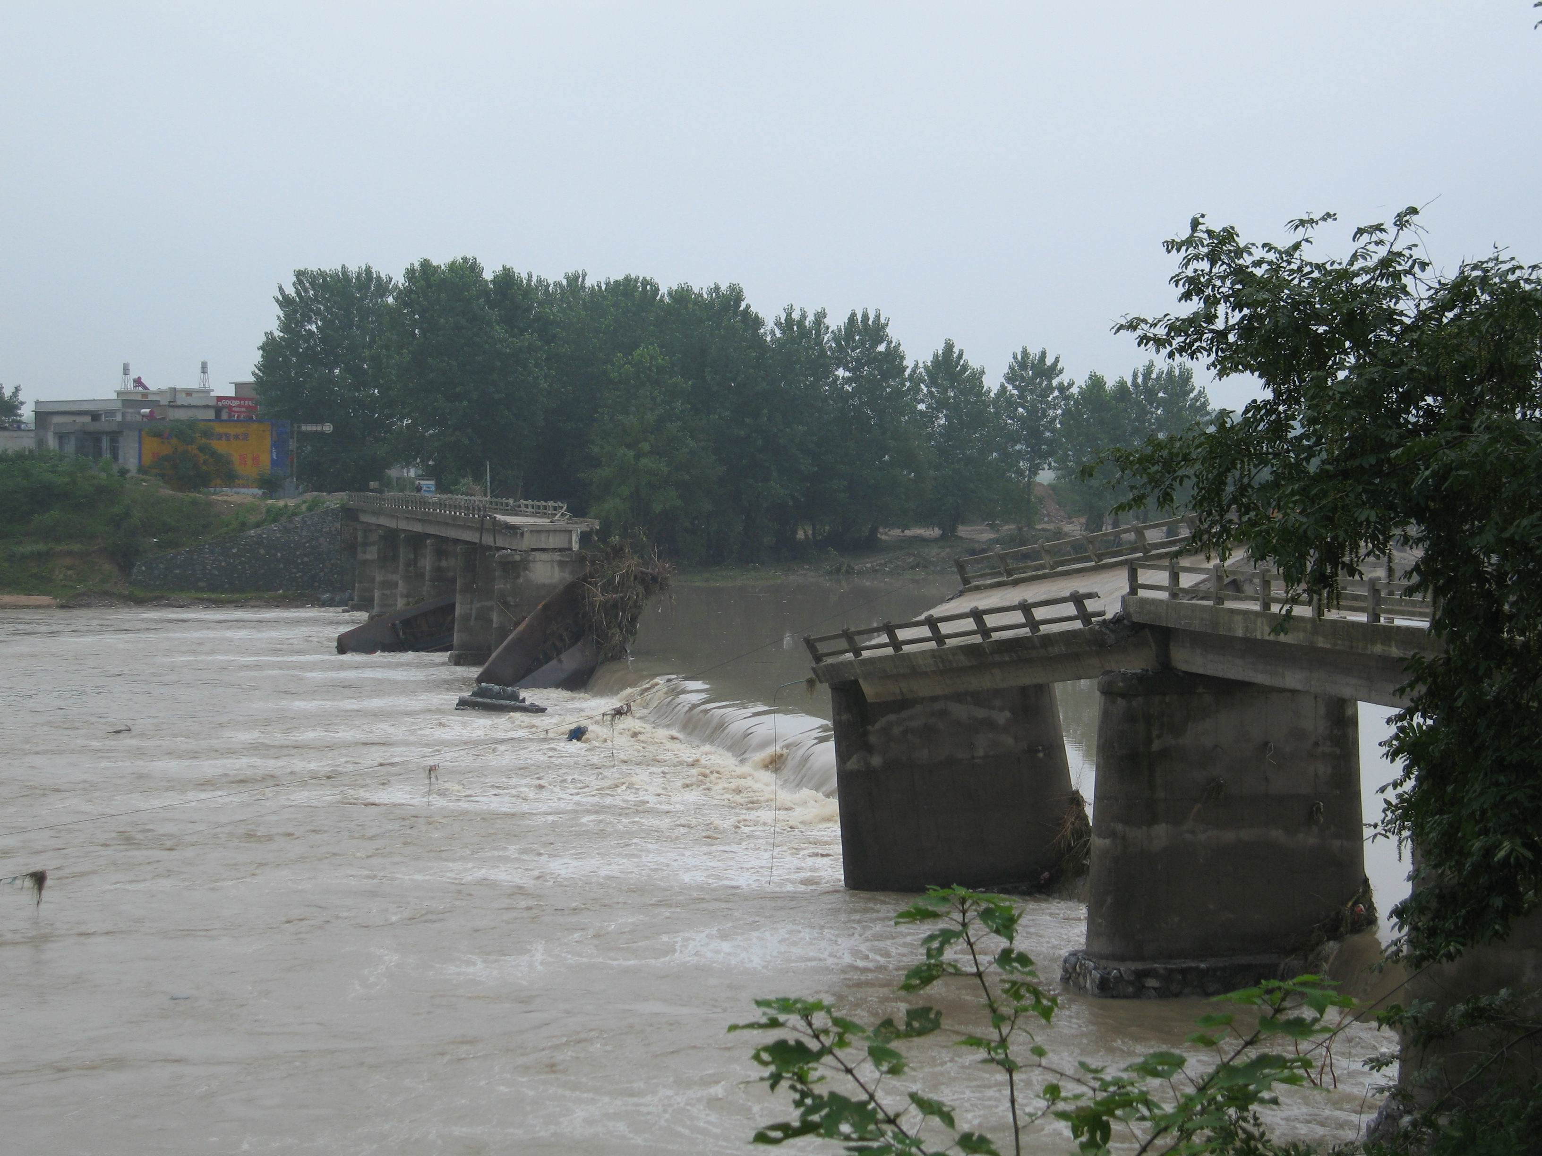
3.哪些人群容易受到山洪灾害的威胁：
（1）削坡建房不加防护或将房屋建在陡坎或陡坡脚下的居民，最易受到山洪的威胁。
（2）宅基地选择缺乏防洪意识，在溪河两边位置较低处、双河口交叉处及河道拐弯凸岸的居民，最易遭到山洪的威胁。这些地方直接受到山洪的冲刷，不宜建房。
（3）在溪河桥梁两头空地随意建房居住的人群，因山洪暴发时往往夹带许多砂石及柴草树木在通过桥梁拱函时容易受阻，导致洪水壅涨，易造成桥梁或桥头被冲毁，危害人员和财产安全。
（4）在山洪易发区内山体已开裂的易崩易滑的山坡地上建房的居民。
（5）暴雨时毫无思想准备，擅自在山洪易发区的高山上或陡峻山坡下活动和休息的人群。
（6）在山洪暴发、洪水猛涨期间，为了出门方便赶时间，就近随意过河、过桥、过渡的人群，最易出现危险。所以，山区居民在建房、修路、架桥时必须遵守自然规律，注意防灾避灾，避开山洪灾害对自身的危害。

Slide 6
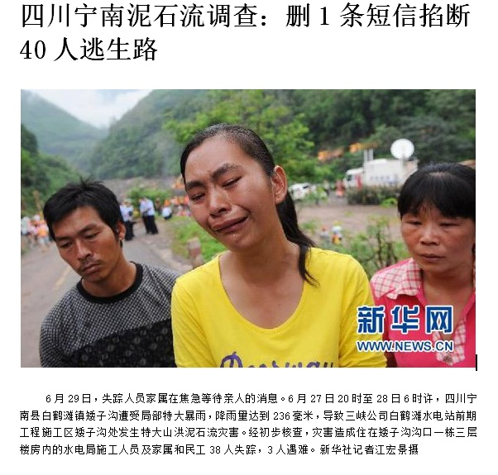
（二）山洪危害。
1、山洪灾害历来是我国防治任务最为艰巨的自然灾害。
2012年6月29日，四川宁南自治州特大泥石流灾害，造成三峡公司白鹤滩水电站前期工程施工人员及家属38人失踪、3人遇难；

Slide 7
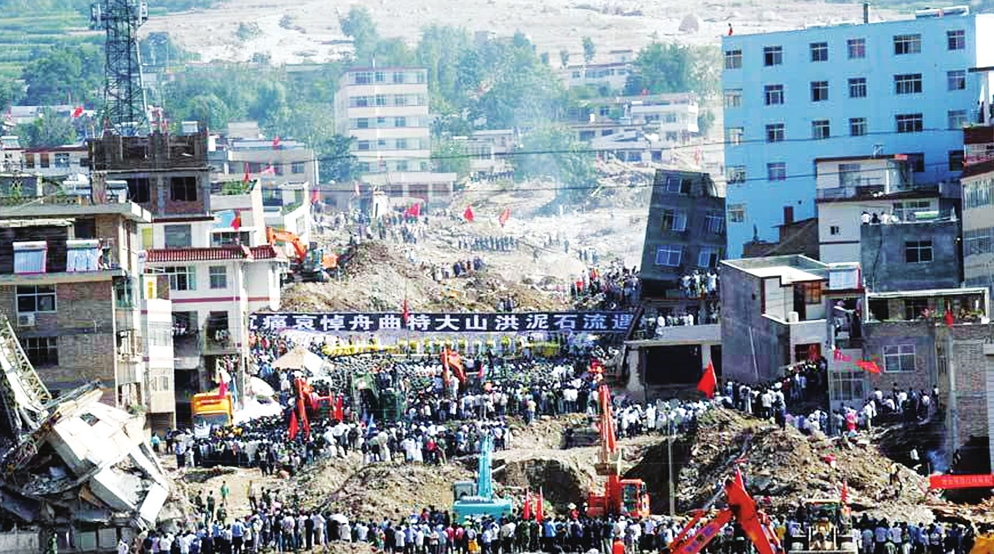
（2）山洪灾害已成为威胁人民群众生命财产安全的最突出隐患。
舟曲“8·8”特大泥石流
2010年8月7日22时左右，甘肃舟曲县城东北部山区突降暴雨，引发特大山洪地质灾害，泥石流长约5千米，平均宽度300米，平均厚度5米，总体积750万立方米，流经区域被夷为平地。遇难1557人，失踪284人，受伤2315人。

Slide 8
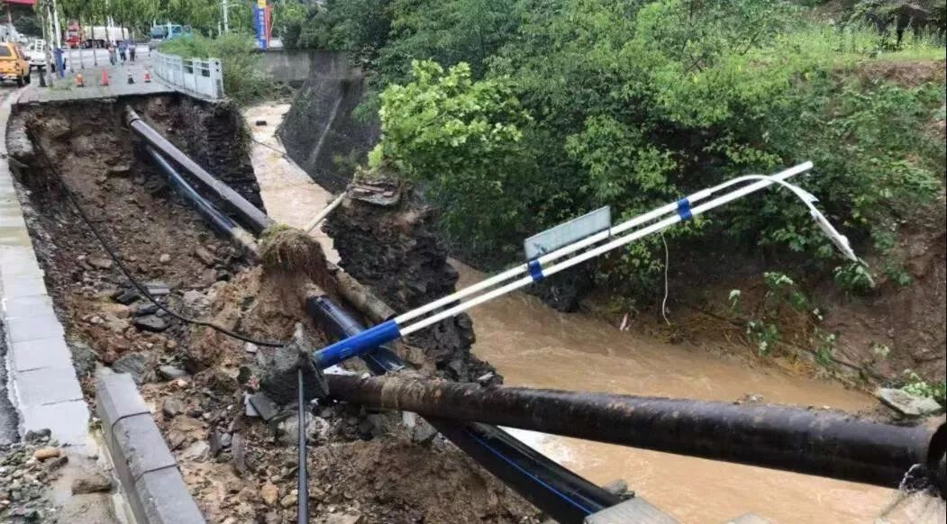
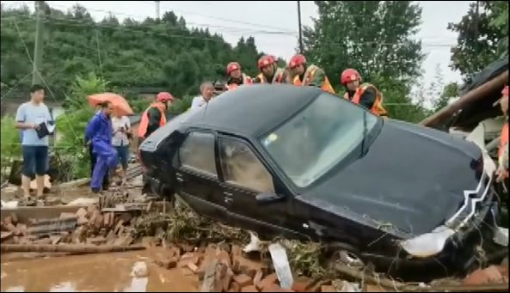
郧阳区柳陂镇山洪致13人死亡
（3）山洪灾害防治仍然是我国防洪减灾体系中的薄弱环节。
2019年8月6日凌晨4点左右，十堰市郧阳区柳陂镇遭遇局地大暴雨天气，该镇青龙山村突发山洪，特大强降雨引发山洪，造成柳陂镇冲毁房屋19户57间，13人遇难。

Slide 9
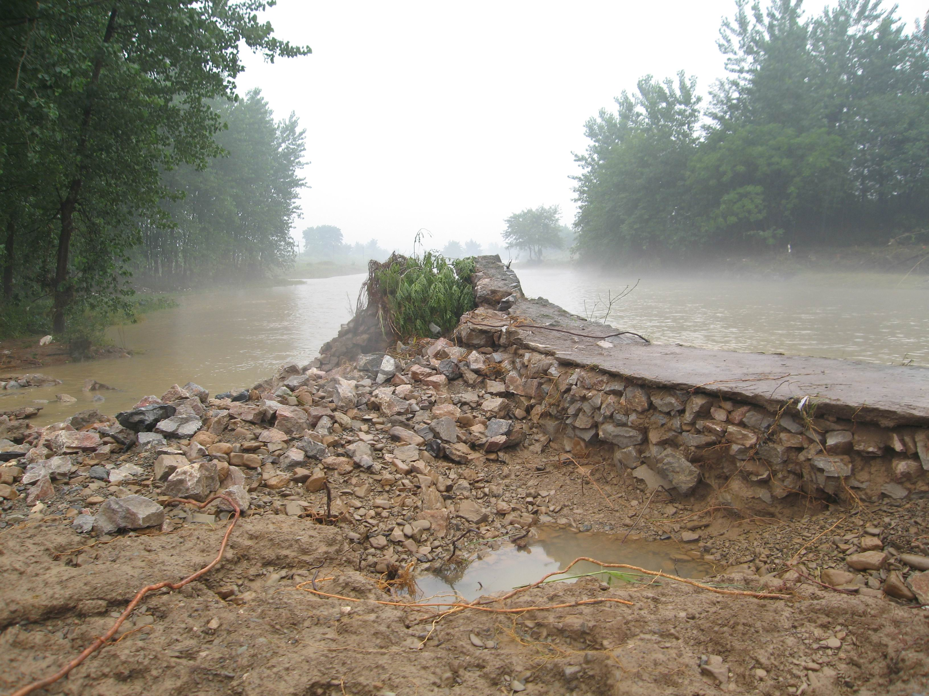
（三）形势严峻。
一是山洪灾害是我市的最大溥弱环节。
我市特殊的地理环境决定了我市是一个山洪灾害易发频发地区，且点多面广，防御任务繁重。中小河流的防洪能力普遍严重不足，大部分河段在2～3年一遇，特别是有很多河段有河无堤，稍遇大雨就会漫溢成灾。

Slide 10
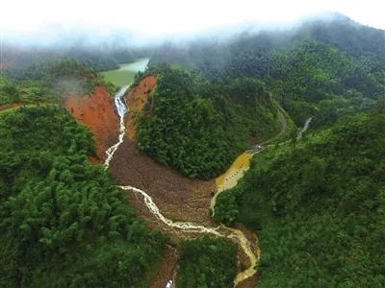
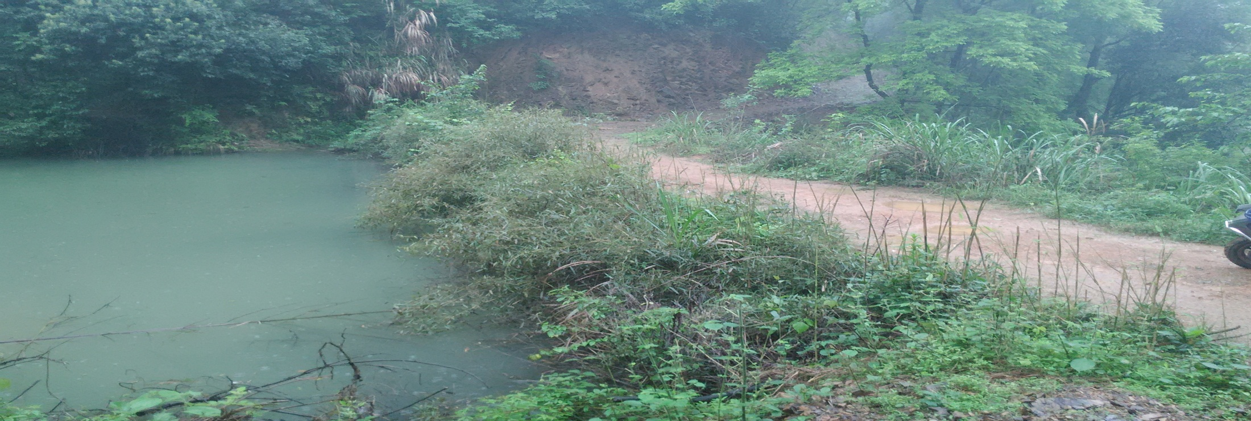
二是水库、山塘防汛安全是我市心腹之患。
目前仍有87座病险水库还未进行加固建设，２０１６年，我市崇阳明星塘、通城青草岭、通山万家垅3座小型水库相继出现险情。还有不少民营水电站、漂流拦水坝存在不少安全隐患。此外，一些蓄水量在万方以上的大塘，坝身单薄，工程基础差，其安全状况也令人担忧。据统计，全市万方以上大塘4038口，其中坝高15米以上的高坝塘有215口，位置超15米的高位塘有390口。
通城青草岭水库险情
赤壁市赵李桥镇金家冲塘堰

Slide 11
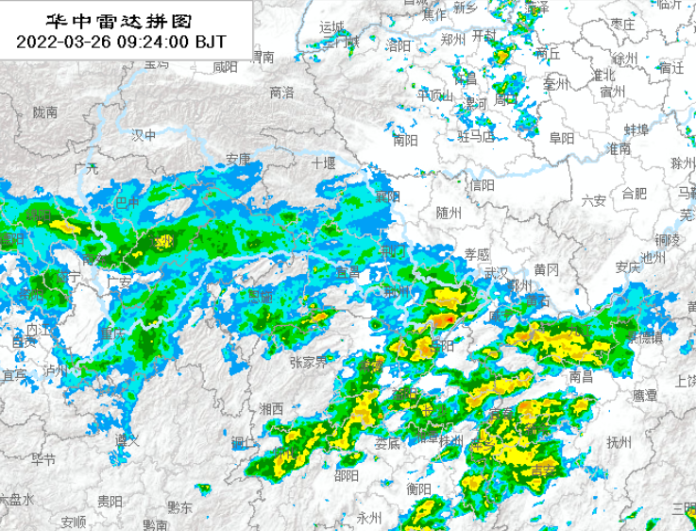
三是天气趋势不容乐观。全国防汛会议通报，今年我国气候形势复杂，气候状况总体一般偏差，极端天气可能多发，区域性暴雨洪水和干旱可能重发，登陆和影响我国的台风可能偏多偏强，气候变化的不确定性因素增加，防汛抗旱形势依然严峻。

Slide 12
“四个宁可、四个不可”
宁可信其有，不可信其无；
宁可防其大，不可疏其小；
宁可备而无汛，不可汛而无备；
宁可十防九空，不可失防万一。

Slide 13
二、防御山洪应该做些什么、怎么做
——总体要求
山洪防御要以保人的生命安全为第一要务，以零死亡为最高目标，以避免群死群伤为工作底线，以避险转移为主要手段，努力将灾害损失降到最低限度。
1.防汛方针：人民至上，生命至上。
安全第一，常备不懈，以防为主，全力抢险。
2.防御思路：预防避让为主，适度抗灾和抢险救灾相结合。
3.防御目标：尽全力做到零伤亡，最大限度减轻灾害损失。
4.防御关键：构筑群测群防、监测预警、抢险救灾保障等三大体系。

Slide 14
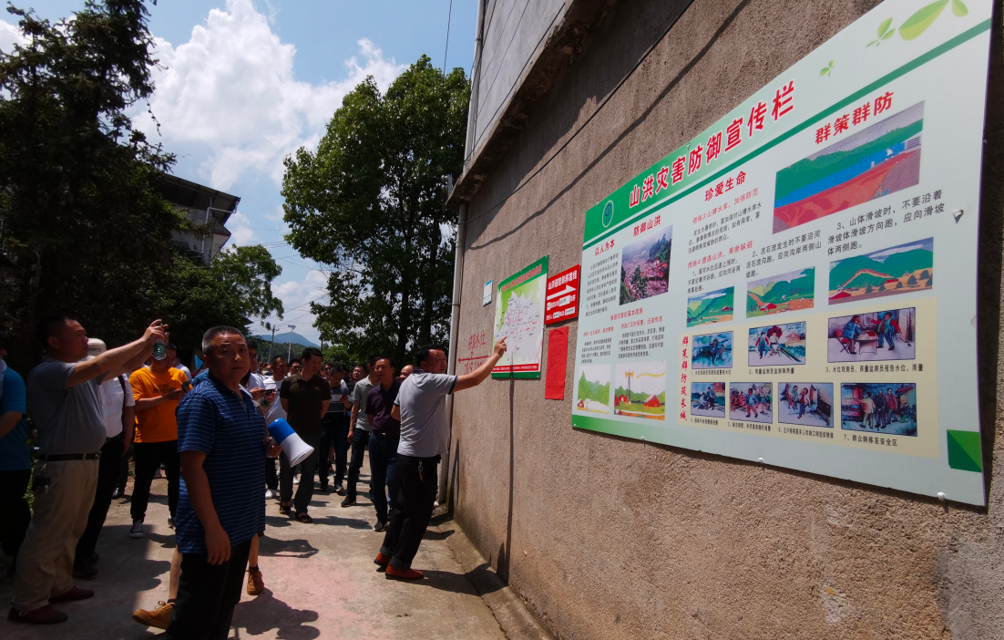
群测群防是山洪灾害防御工作对情况及的重要内容，与监测预警系统相辅相成、互为补充，共同发挥作用，形成“群专结合”的山洪灾害防御体系。
山洪灾害防治区内的行政村应按照“十个一” 建设群测群防体系：建立1 套责任制体系，编制1 个防御预案， 至少安装1 个简易雨量报警器（重点区域适当增加），配置1 套预警设备（重点行政村配置1 套无线预警广播），制作1 个宣传栏，每年组织1 次培训、开展1 次演练，每个危险区相应确定1 处临时避险点、设置1 组警示牌，每户发放1 张明白卡（含宣传手册）。

Slide 15
——具体工作
切实把握好汛前、汛中、汛后三个阶段十二方面的重要工作。
（一）汛前准备工作
1、明职责。地方政府是防汛的责任主体。必须全面落实以行政首长负责制为核心的防汛责任制。
（1）调整机构。
（2）明确分工。
（3）落实责任。

Slide 16
（1）调整机构。要根据人员变动，汛前要调整到位各级防汛指挥机构，并在相关媒体公示。
●县级防汛抗旱指挥机构统一领导和组织本行政区域山洪灾害防御工作。
●有山洪灾害防御任务的乡（镇）应成立相应的防汛指挥机构，领导和组织本乡（镇）山洪灾害防御工作。乡镇主要领导任指挥长，主管领导任副指挥长，相关部门负责人为成员。防汛指挥机构下设信息监测、调度指挥、人员转移、后勤保障等工作组和应急抢险队。
●有山洪灾害防御任务的行政村成立以村支书或村主任为负责人的山洪灾害防御指挥机构和1—2个应急抢险队，自然村明确负责人及监测预警员。
●山洪灾害防治区内的旅游景区、工矿企业等单位均应落实山洪灾害防御责任，并与当地政府、防汛指挥机构保持紧密联系和沟通，确保信息畅通。

Slide 17
（2）明确分工。
●县级防汛指挥机构对全县的山洪灾害防御工作负总责，并明确各成员单位分工与职责。县级防汛抗旱指挥部办公室负责县级山洪灾害防御的日常工作并落实各项工作的责任人，指导所属乡镇和村组的山洪灾害防御工作。
●乡镇级防汛指挥机构具体组织乡镇和村组的山洪灾害防御工作并落实各项工作的责任人。
●村级山洪灾害防御指挥机构负责本行政村内简易雨量和水位站监测、预警、人员转移和抢险等工作并落实各项工作的责任人。
●在交通、通信中断等紧急情况下，乡镇级、村级山洪灾害防御指挥机构应组织做好本区域的人员转移自救工作。
●明确工作组职责。
信息监测组 人员转移组
后勤保障组 应急抢险队

Slide 18
（3）落实责任。
要建立建立县包乡、乡包村、村包组、干部党员包群众的“包保”责任制体系，并与已有的社区管理体系相结合，实现网格化管理。将防汛责任真正落实到每个区域、每处工程，每个环节，每个个人，不留死角。

Slide 19
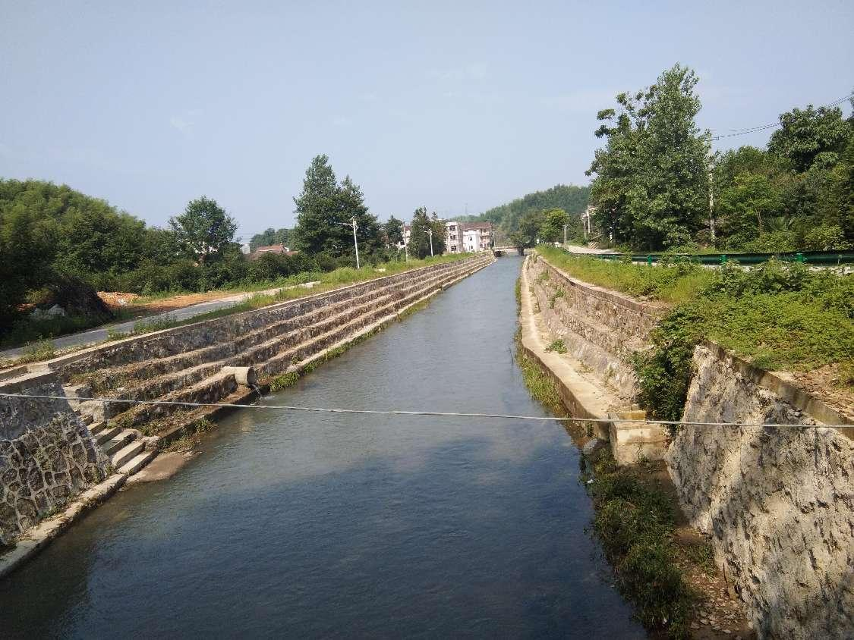
2 、查风险。
（1）查风险区域。
（2）查工程隐患。
（3）查水毁修复。

Slide 20
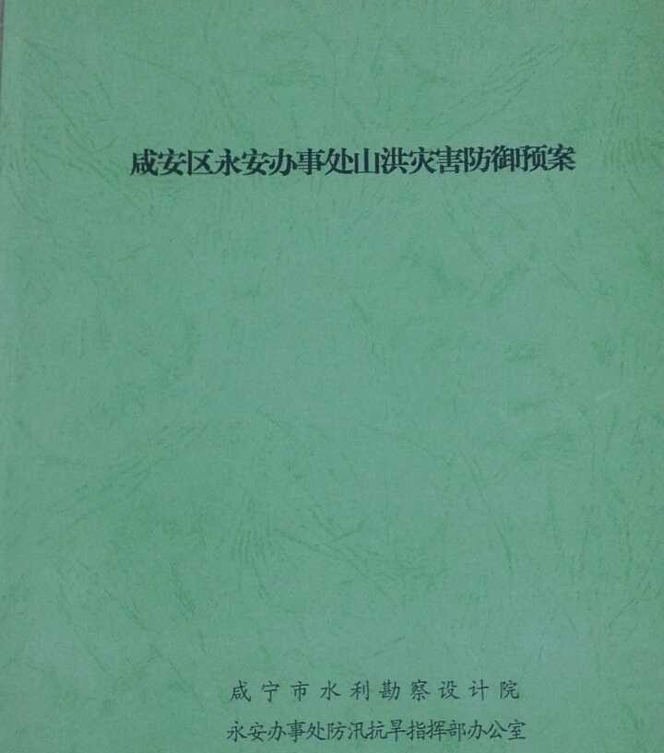
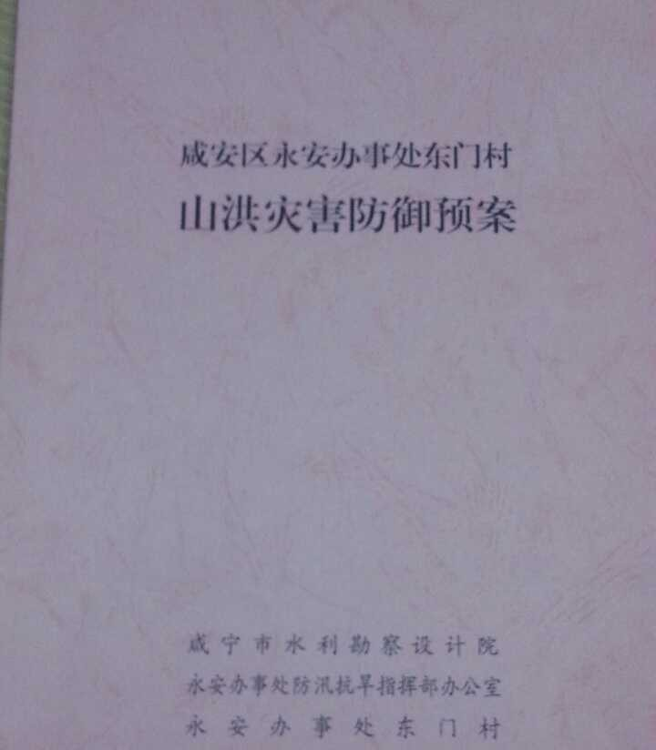
3、订预案。
（1） 山洪灾害防御预案的编制坚持因地制宜，突出重点，具有操作
（2）县级山洪灾害防御预案的主要内容包括：基本情况、组织体系、监测预警、人员转移、抢险救灾及灾后重建、保障措施；附表附图等。
（3）乡（镇）级、村级山洪灾害防御预案应简洁明了、便于操作，重点明确防御组织机构、人员及职责、预警信号、危险区范围和人员、转移路线等，附山洪灾害危险区图。

Slide 21
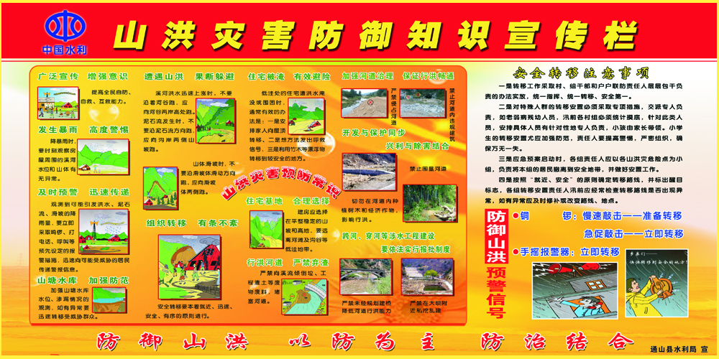
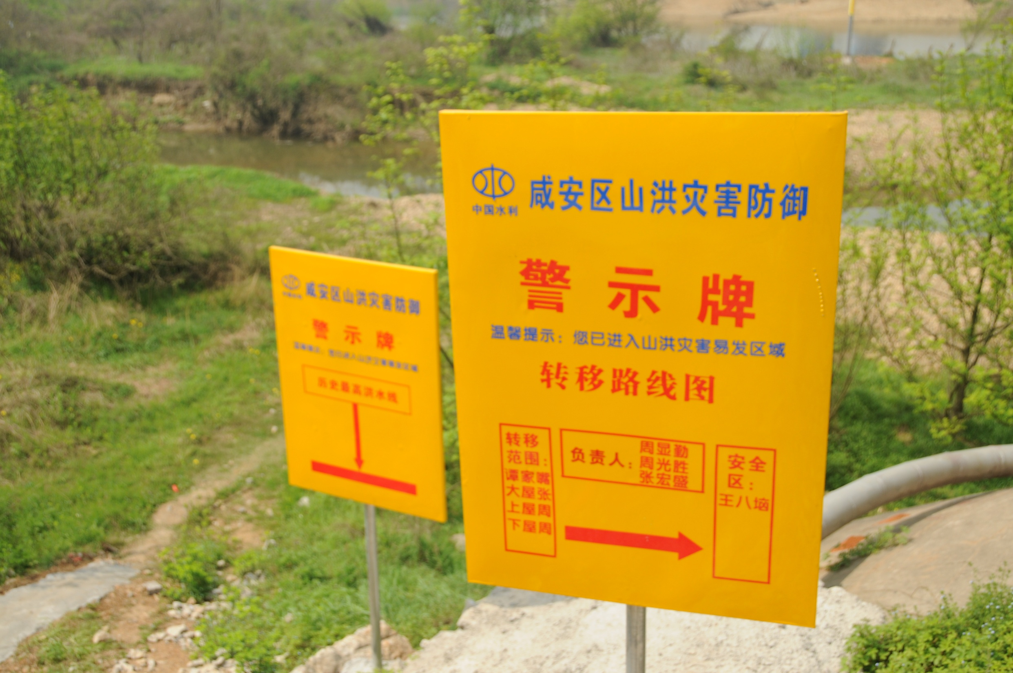
4.常演练。
（1）做好宣传。在山洪灾害防治区醒目处布设宣传栏、宣传标语等、转移路线指示牌、最高洪水位线等。警示牌应标明危险区名称、灾害类型、危险区范围、临时避险点、预警转移责任人及联系电话等内容。转移路线指示应标明转移方向、临时避险点名称、责任人、联系电话等。特征水位标识包括历史最高洪水位、某一特定场次洪水位、预警水位等。以户为单位发放山洪灾害防御明白卡。明白卡应包括家庭成员信息及联系电话、转移责任人及联系电话、临时避险点、预警信号等。

Slide 22
防御山洪“十要十不要”
一要了解防灾小常识，不要麻痹轻视又大意。
二要远离山洪危险区，不要桥上河边看水去。
三要警惕滑坡泥石流，不要陡坡山崖下避雨。
四要避开河道行洪区，不要下河捞物贪便宜。
五要河谷两侧高处避，不要顺河奔跑方向迷。
六要镇定有序快转移，不要惊慌失措乱撤离。
七要听到警报快行动，不要贪恋财物误时机。
八要服从命令听指挥，不要擅自行动犯纪律。
九要爱护环境与家园，不要毁林滥采开荒地。
十要爱护公共的财物，不要损坏监测预警器。
山洪灾害宣传标语
珍爱生命 预防山洪
山洪毁我家 防御靠大家
预警很重要 转移拉警报
占河来盖房 大水冲倒墙
水大莫临河 雨大莫近山
防洪警报响 转移莫慌张
植树很重要 严禁占河道

Slide 23

山洪灾害防御三字经
山区县 山洪多 如大意 酿灾难
人伤亡 家不圆 冲良田 产量减
房屋塌 损财产 河堤毁 忧水患
尾矿溃 势难挡 水库决 如塌天
路桥断 行路艰 电力断 多不便
通讯断 难相联 水管断 吃水难
防山洪 有预案 安思危 常演练
知天情 早预见 观水位 设警线
下雨天 莫等闲 勤巡查 找隐患
有险情 快预警 保人命 速撤转
老幼妇 先转移 残疾人 众相搀
小学生 需护管 全程送 防贪玩
河水涨 莫近河 洪水发 桥戒严
宅基地 防泥石 远塘库 避河边
尾矿库 专人看 排水畅 留干滩
水塘库 要值守 迅加固 速除险
泥石流 常监控 险工段 需防范
危窑房 不住人 危桥涵 封两边
河道内 忌植树 禁违建 防挤占
水流向 顺自然 采砂石 规划先
搞建设 护植被 好生态 保家园
生无虞 财无损 避险经 记心间

Slide 24
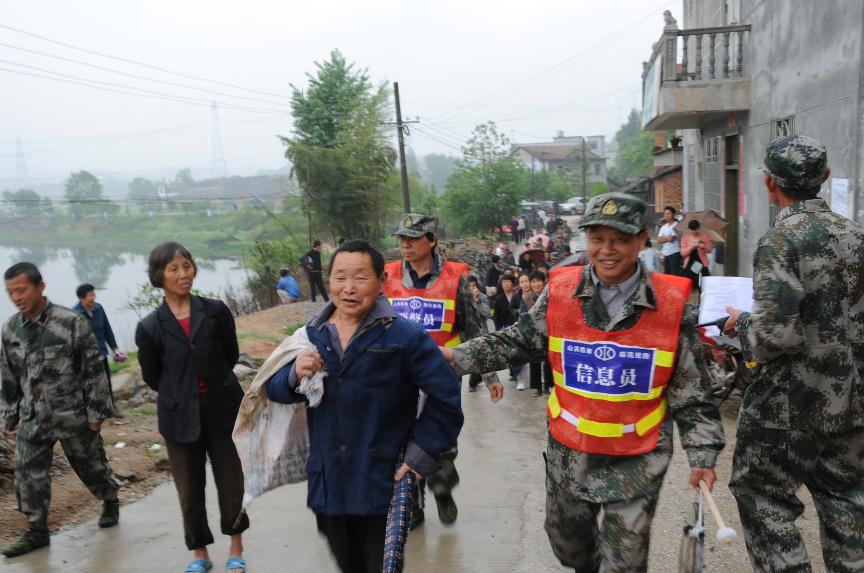
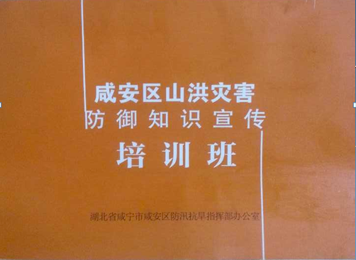

（2）举办培训。
（3）组织演练。县级每年要组织乡(镇)举办山洪灾害防御综合演练。演练内容：监测、预警、人员转移、抢险救灾等。村级山洪灾害演练以应急避险转移为主，包括简易监测预警设备使用、预警信号发送、人员转移等。

Slide 25
（二）汛中关键工作
1.勤巡查。
（1）值班值守。一入汛，各级防汛指挥部都必须落实24小时防汛值班制度，要有带班领导和值班人员，手机要保持24小时开机，确保上下信息畅通（要认真做好值班记录，值班记录从一个侧面反映了防汛工作状态，也是事后还原灾害应对情况及责任认定或追究的重要依据）。各类责任人均要到各自责任区域加强防守、巡险查险。
（2）巡堤查险。要重点关注山洪高风险区、水库山塘、地质灾害隐患点，特别是当预报有强降雨期间，各类工程、危险区域要有人24小时值守巡查。要有专门的记录本，认真作好记录，发现险情要第一时间向上报告，及时采取措施加以处置。发生险情都必须认真处理，万万不可贻误战机。
（3）及时报灾。遇灾情、险情，要在第一时间先电话报上级防汛指挥部，后再核实文字上报。对有人员伤亡情况要尽快核实清楚人员信息和伤亡原因，经领导审批盖章上报。灾情、险情的上报不得越级上报、瞒报、虚报。报灾要搞好相关部门的相互勾通，保持数据的统一口径。

Slide 26
2.密会商。
（1）监测预测。水利、气象、水文部门要全天候做好雨水情监测预测，充分利用各种现代手段（气象预报、水文测报、山洪预警、水库监控）密切关注天气变化和水雨工情，特别是当预报有大到暴雨天气时，要加密会商，适时对防汛工作作出部署安排。
（2）风险研判。预报有强降雨期间，各级防汛指挥机构要及时组织会商，对各类风险做好精准研判，科学决策，根据研判和预案，及时作出是否启动应急响应，因类施策，对应落实各项防范措施。
（3）科学调度。县乡两级防指汛期要根据天气情况和调度运用计划方案，搞好水利工程的科学调度，特别是水库、山塘的调度，既不能违规蓄水，又不能过度弃水，首先要保安全，再兼顾用水需求。凡是上级指挥部一旦作出调度决定，各级必须坚决服从。病险水库和山塘原则上要坚决空库度汛。

Slide 27
3.快预警。
（1）建立机制。要建立以气象预报为先导、各相关部门监测信息共享的预警机制，气象、水利、水文、自然等部门要形成信息共享，监测信息能在第一时间汇集，为指挥决策提供参考。
（2）抓好运维。县级政府要落实监测预警设施设备的运维经费，相关部门要落实运维单位和人员，随时做好监测预警设施设备的运行维护，确保正常运行，充分发挥千里眼、顺风耳的作用。
（3）快速传递。遇重大雨情险情灾情，要以人的生命安全为第一要务，利用各种传统和现代宣传手段，及时发布预警信息，打通信息发布的最后一公里，确保第一时间将预警信息传到每一户每一个村每一个人。确保在标准洪水内不倒一堤、不垮一坝、不死一人，遇超标准洪水最大限度减少人员伤亡和财产损失。

Slide 28
4.立转移。当预判可能遭遇特大暴雨山洪、重大库塘险情、较大地质灾害时，按预案要求，要立即果断迅速组织群众转移，确保人员安全。
（1）三个不怕。在保人民生命安全的问题上，要按照习总书记多次强调的“不怕兴师动众，不怕劳民伤财，不怕十防九空”。“宁听骂声，不听哭声”。重大风险预警预报来临时要做好该停就停，该关就关，应撤必撤，应撤早撤，应撤尽撤。
（2）八个应转尽转：按照省防办的要求，遇到八种情况要及时撤离区域。包括：受洪水威胁的头顶库、坝、塘，下游群众务必应转尽转；水库水位大幅超汛限，并呈上涨趋势，存在漫溢风险，下游群众务必应转尽转；预测预报中小河流将出现超标准洪水，受威胁区域群众务必应转尽转；库、塘、坝、堰等各类防洪设施存在重大风险隐患，出现重大险情的，受威胁区域群众务必应转尽转；气象预警强降雨，受山洪、泥石流、滑坡等灾害威胁区域群众务必应转尽转；受连续强降雨影响，城市易渍重点区域渍水预测严重，受威胁区域群众务必应转尽转；预报有雷暴大风，严重威胁户外作业和居住在工棚等轻质房屋的人员安全的，务必应转尽转；受强降雨影响，风险识别不明，可能受洪水威胁区域群众务必应转尽转。
（3）五个有。遭遇灾情险情，要第一时间组织抢险救援救灾，做好转移群众的妥善安置，做到有饭吃、有水喝、有衣穿、有地方住、有病能治。

Slide 29

（三）汛后重点工作
1、转观念。树立人水和谐的理念，由控制洪水向管理洪水转变，要按照习近平总书记提出的“节水优先、空间均衡、系统治理、两手发力”的新时期治水思路，坚持以防为主、防抗救相结合的方针，坚持常态减灾与非常态救灾相统一，努力实现从注重灾后救助向注重灾前预防转变，从减少灾害损失向减轻灾害风险转变，从应对单一灾种向综合减灾转变。“两个坚持”，“三个转变”，是对我国长期防御各种自然灾害实践经验的深刻总结，也是做好新时期防汛抗旱减灾工作的总遵循。

Slide 30
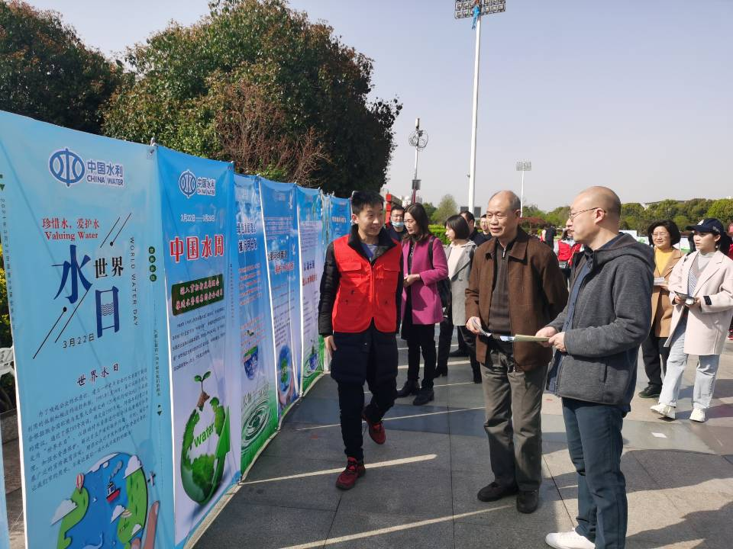
2、抓宣传。各地要利用各种形式，积极开展防洪法规的宣传教育，提高群众的法律意识和遵守法律的自觉性。不要以为这仅仅是水利防汛部门的事，这也是在座每个同志的责任和义务，我们不仅仅要自已学法、懂法、守法，我们还要想法让群众也知法、守法。

Slide 31
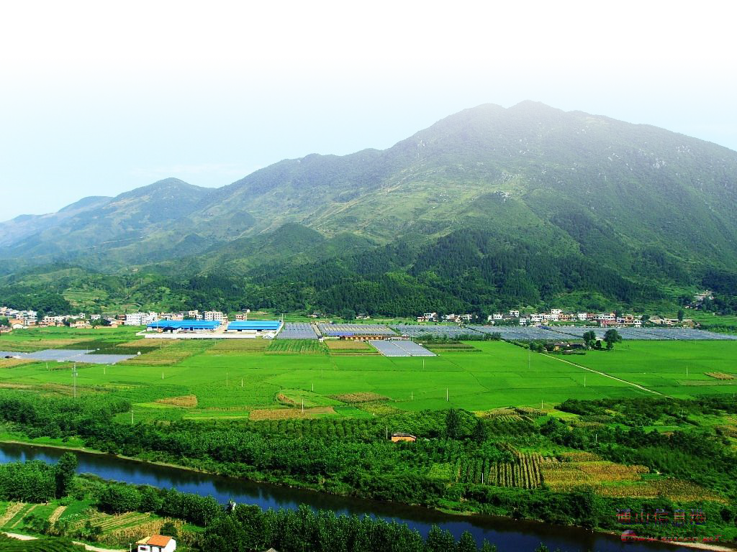
3、强管理。普遍存在重防汛轻管理的问题，群众防洪意识不强，一些群众在山洪易发区，削坡建房，在沿河风险区建房，一些涉水建设项目不经水利防汛部门审批而满足不了防洪要求，一些开发建设项目挤占河道，在河道、湖泊管理范围内建设妨碍行洪的建筑物以及倾倒垃圾、渣土等行为屡屡发生，这些都直接造成了洪水几率越来越高、灾害损失越来越大、防洪拆迁成本越来越高、防洪工作难度越来越大。因此，切实加强防洪管理工作势在必行（市政府今年已将《咸宁市防洪管理办法》列入立法计划）。必须把防洪管理工作提高到防汛工作同等重要的高度加以重视，与防汛工作同部署、同安排、同检查、同考核。

Slide 32
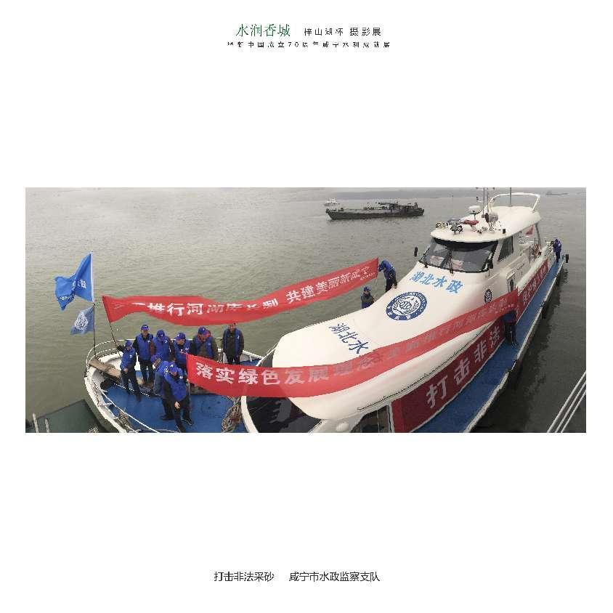
4、严执法。要以河湖长制为抓手，对挤占河道，在河道、水库、湖泊管理范围内建设妨碍行洪的建筑物以及倾倒垃圾、渣土等行为，在山洪、地质灾害风险区违规建房，开发建设破坏水土保持等行为，除各级水利防汛部门加大清障执法力度外，要按分负责的原则，各位乡镇领导干部要对管辖范围内的这些行为以政府名义加以严肃打击，效果更好，也是职责所在。

Slide 33
汛前：明职责—查风险—订预案—常演练
汛中：勤巡查—密会商—快预警—立转移
汛后：转观念—抓宣传—强管理—严执法

Slide 34
三、从典型案例中吸取经验教训
（一）河南郑州“7·20”特大暴雨灾害
2021 年 7 月 17 日至 23 日，河南省遭遇历史罕见特大暴雨，发生严重洪涝灾害，特别是 7 月 20 日郑州市遭受重大人员伤亡和财产损失。全省因灾死亡失踪 398 人，其中郑州市 380 人.
调查认定，河南郑州“7·20”特大暴雨灾害是一场因极端暴雨导致严重城市内涝、河流洪水、山洪滑坡等多灾并发，造成重大人员伤亡和财产损失的特别重大自然灾害；郑州市委市政府及有关区县（市）、部门和单位风险意识不强，对这场特大灾害认识准备不足、防范组织不力、应急处置不当，存在失职渎职行为。总体是“天灾”，具体有“人祸”，特别是发生了地铁、隧道等本不应该发生的伤亡事件。郑州市及有关区县（市）党委、政府主要负责人对此负有领导责任，其他有关负责人和相关部门、单位有关负责人负有领导责任或直接责任。

Slide 35
（一）应对部署不紧不实。
（二）应急响应严重滞后。
（三）应对措施不精准不得力。
（四）关键时刻统一指挥缺失。
（五）缺少有效的组织动员。
（六）迟报瞒报因灾死亡失踪人数。

Slide 36
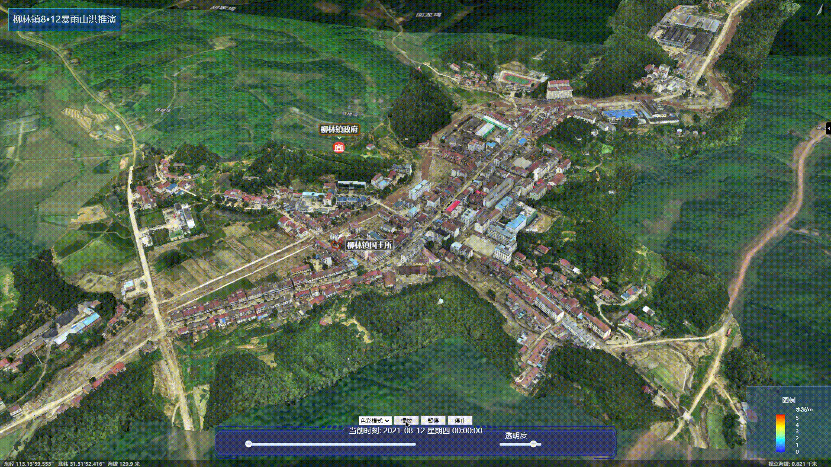
（二）随州柳林“8·12”重大山洪灾害
2021年8月11日21时至12日9时，柳林镇累计降雨503毫米。最大3小时降雨283毫米，最大6小时降雨444毫米，大于郑州“7.20”暴雨（382毫米）。8000余人受灾，24人死亡、4人失联。

Slide 37
牢记：汛情就是命令
保持：如履薄冰的姿态
做到：严守纪律、坚守岗位、履职尽责

Slide 38
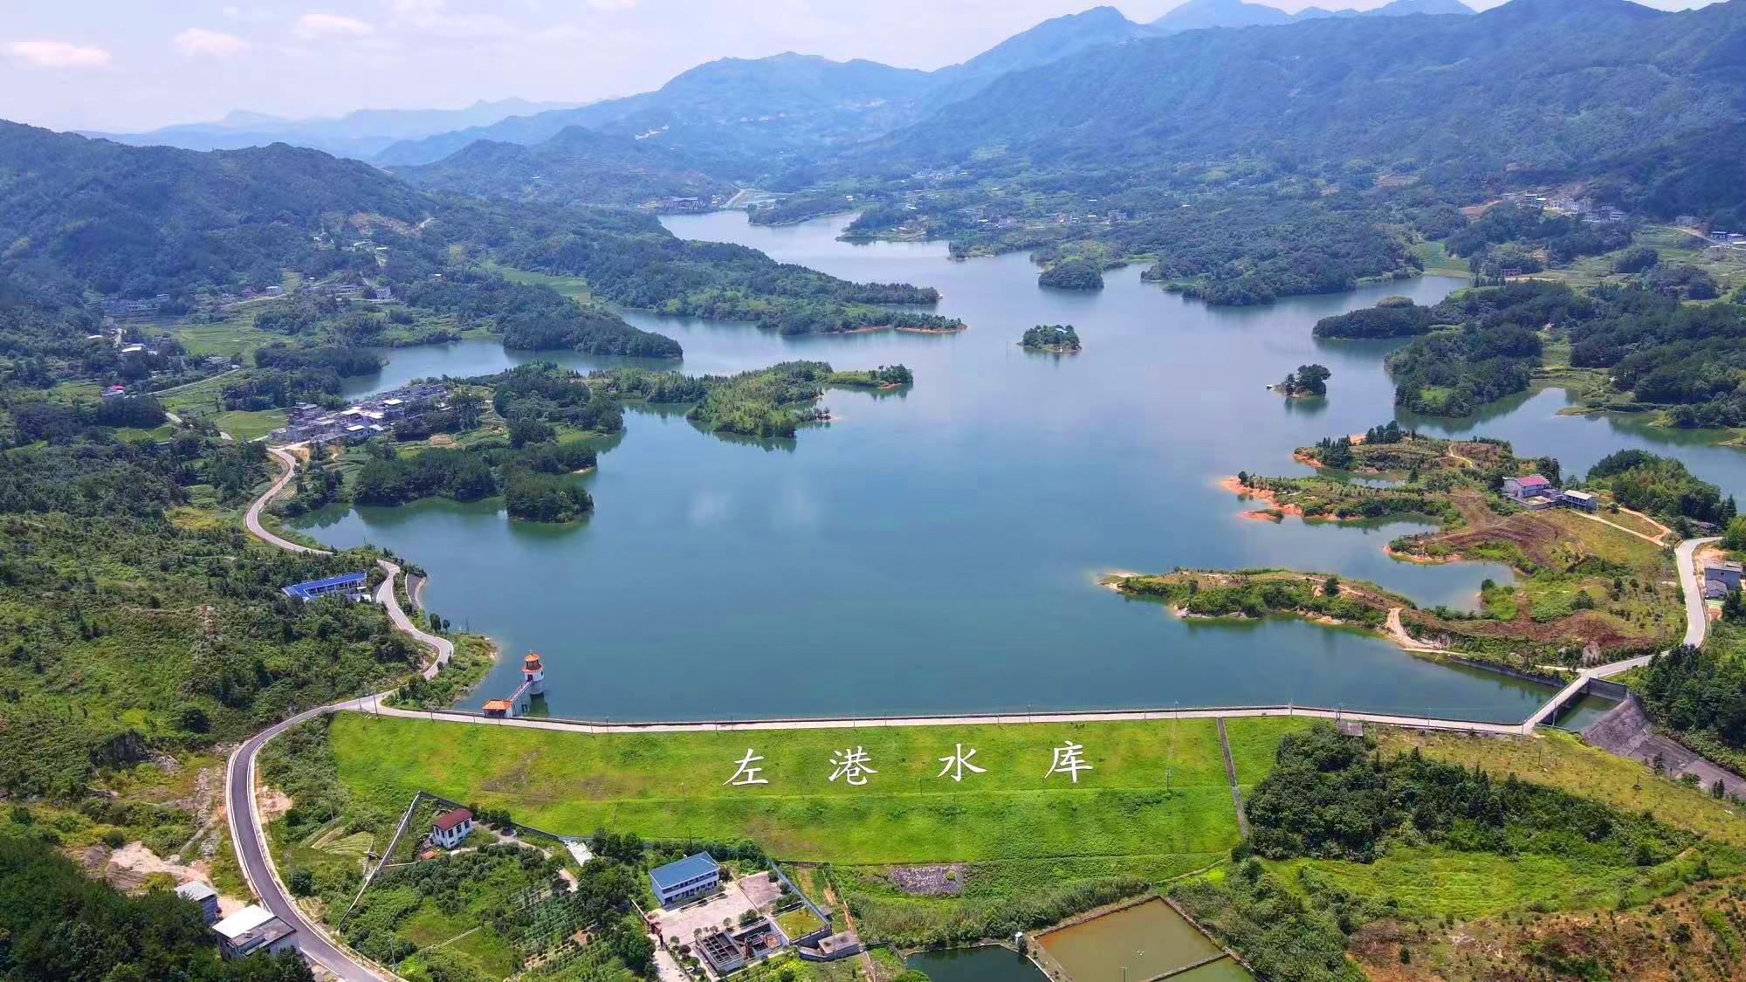
谢 谢！

